Slide 1



Тема 1
Твій друг - книга
Робота з дитячою книгою
Літературне читання

Slide 2

Емоційне налаштування
Давайте привітаємось, давайте посміхнемося.
Давайте в очі глянемо і нам тепліше стане.
Раз рука,два рука. Раз плече,два плече.
Голова вліво,вправо подивилась.
Привітались і здружились

Slide 3


Slide 4
КНИГОЛЮБКА
Лучук Володимир
Хтозна вже відколи
я люблю читати.
Якби не до школи –
не лягала б спати.
Я люблю читати
часто до півночі,
поки пелехаті
ляжуть сни на очі.
«
Я засну, раденька, -
сплять разом зі мною
явори Шевченка
над Дніпром-рікою.
В сні не знаю, де я, -
лину в піднебессі,
а в руках лілея
Українки Лесі...

Slide 5
На столі розкрита
книжечка весела -
хитрий лис Микита
в мандри йде на села.
Кіт-воркіт - на плоті
дядечка Малишка...
В навчанні й роботі
помагає книжка.
В новорічні свята
я напам’ять вчила
вірші про санчата
дідуся Максима.
Зайчика була б я
у ліску спіймала...
На човенці жабка
з вітром мандрувала.
Хотіла б я уміти
швидко так читати,
щоб усі на світі
книги прочитати!
«

Slide 6
Питання за змістом
1. Дівчинка дуже любить:
а) танцювати;
б) спати;
в) читати.
«

Slide 7
2.Як часто вона читає:
а) цілий день;
б) усю ніч;
в) до півночі.
«

Slide 8
3. Дівчинці сняться:
а) книжки;
б) батьки;
в) герої казок.
«

Slide 9
4. Книжка допомагає:
а) мріяти;
б) в навчанні й роботі;
в) добре вчитися
«

Slide 10
5. На новорічні свята дівчинка вивчила вірш про:
а) санчата;
б) сніговика;
в) Діда Мороза.
«

Slide 11
6. Дівчинка хотіла:
а) мати багато книг;
б) стати письменницею;
в) швидко читати.
«

Slide 12
7.Хто є автором твору "Реве та стогне Дніпр широкий", який згадується у вірші В. Лучука "Книголюбка"?
а)Леся Українка
б)Тарас Шевченко
в)Іван Франко
г)Максим Рильський
«

Slide 13
Відповіді:
1.В, 2.В, 3.В, 4.Б, 5.А, 6.В, 7.Б.
«

Slide 14
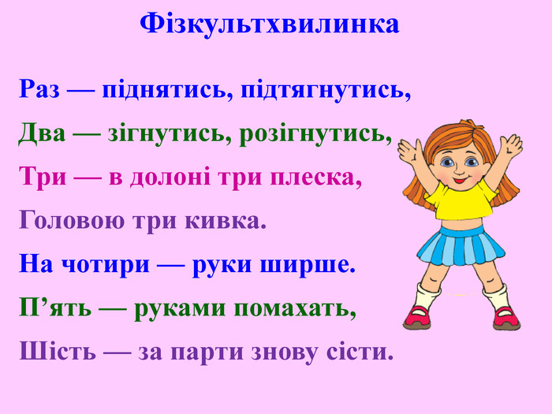
Фізкультхвилинка
«

Slide 15
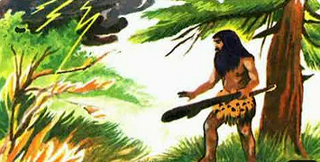
https://www.youtube.com/watch?v=pMylZqiTZxU
Послухай:
«

Slide 16

Яке речення передає головну думку твору "Жила-була на землі людина" Феликса Лева?
1.Багато чого дивувало людину на землі і на небі.
2.Нічого такого чудесного й гідного подиву на світі тоді ще не було.
3.Як добре, що людина була цікава і допитлива, що намагалася якнайбільше побачити і зрозуміти.

Slide 17
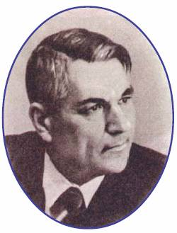
Дмитро́ Григо́рович Білоу́с — український поет, перекладач, педагог, літературний критик, громадський діяч. Член Спілки письменників України з 1947 року, член-кореспондент з березня 1994 року та почесний академік з 2000 року Академії педагогічних наук України.

Slide 18
Клумачний словник Дмитро Білоус
Тарасик набігавсь,
примчав із двора.
Уже й за уроки
сідати пора.
Ось віршика вивчив,
задачі зробив.
В щоденник заглянув
тривогу забив.
Гласить неодмінний
шкільний записник:
"Принести до школи
клумачний словник".
Завдання у класі
він сам записав.
А що за словник то —
і досі не взнав.
Прибіг до бабусі,
що прала рушник:
— А що таке, — каже,
клумачний словник?
— Клумачний? — бабуся
на те хлопчаку. —
Та, мабуть, що носять
його в клумаку!

Slide 19
Сестричка сміється,
швидка на язик:
— Сам, — каже, — доклумай,
який це словник!
Та це вам не шахи,
це вам не лото:
кого не спитає —
не знає ніхто.
Спитав у сусіда —
вже дещо нове:
— В нас, — каже, — в будинку
письменник живе.
По радіо мову
веде про слова.
Слова — це перлини,
це дивні дива!
Піди ти до нього —
у нього книжки.
Він знає й розкаже
про всі словники.
Ну що ж, як розради
немає ніде,
в квартиру поета
Тарасик іде.

Slide 20
Ось дзвонить, заходить:
— Будь ласка, — гука, —
клумачного дайте
мені словника!
Поет усміхнувся:
— Ти просиш дарма:
клумачного, — каже,
в природі нема.
Клумачний... То, мабуть,
почулось... Пробач,
бо той, хто тлумачить,
той зветься — тлумач.
Буває, що слово
відоме давно,
а знає не кожен,
що значить воно.
І тут у пригоді
стає визначник
скарбів наших мовних —
тлумачний словник.
Тарасику, світла
твоя голова,
Ану, зустрічав ти,
наприклад, слова:

Slide 21
красуля —красуня,
красоля — цвіток.
І тут же: краснуха —
хвороба діток.
Оце ж і тлумачний
словник! Зрозумів?
А є словники ще —
походження слів.
Любити життя —
звідси йде життєлюб.
А шлюб — від слюбитися
слюб — отже й шлюб!
Вивчатимеш мову:
слова — в голові,
любов до них — в серці,
в самому єстві.
— Слова в голові? —
розсміявся хлопчак. —
То, значить, для слів
не потрібний клумак!
Радіє письменник
з тямкого дружка:
— Як любиш, наука
тобі не важка.

Slide 22
Ціннюща в людини
до знань ненасить.
І їх за плечима,
тих знань, не носить.
— Спасибі! — Тарасик
додому побіг.
І ледве, зраділий,
ступив за поріг:
— Доклумав! — гукає
сестричці своїй.
А потім біжить
до бабусі мерщій.
Примчавши на кухню,
червоний, як мак:
— Бабусю, — кричить, —
не підходить клумак!
Ціннюща в людини
до знань ненасить.
І знань за плечима, —
гука, — не носить!

Slide 23


Тлумачні словники

Slide 24


Рефлексія
«

